Slide 1
第七章 脉冲波形的产生和整形
施密特触发器
单稳态电路
多谐振荡器
555

Slide 2
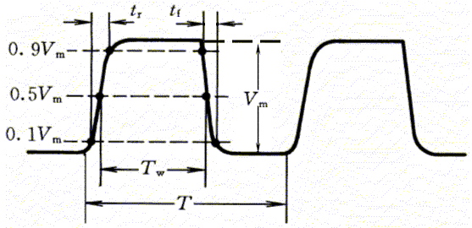
7.1 概述
一、描述矩形脉冲特性的主要参数
t
上升时间
r
t
下降时间
f
V
脉冲幅度
m
t
脉冲宽度
W
T
脉冲周期
q ＝t_{W}/T 占空比

Slide 3
二.获取矩形脉冲信号的方法：
①脉冲产生电路直接产生；
②利用已有的周期信号整形、变换得到。
脉冲整形电路——单稳态触发器、施密特触发器；
（波形变换）
脉冲产生电路——多谐振荡器；
多用途的定时电路——555定时器。

Slide 4
7.2 施密特触发器Schmitt Trigger
施密特触发器是一种常用的脉冲信号整形电路。
施密特触发器的特点：
1. 输出具有两个稳定状态 VOL 和 VOH；
2. 输入信号从低电平上升时，电路状态转换时对应的输入电
平与输入信号从高电平下降时对应的输入转换电平不同。
① 输入信号上升时对应的转换电平V_{T+} ，称为正向阈值电压；
② 输入信号下降时对应的转换电平V_{T-} ，称为负向阈值电压；
③ ΔV_{T} ＝V_{T+}－V_{T-}，称为回差电压。
3. 在电路状态转换时，经内部的正反馈使输出波形边沿变陡。

Slide 5
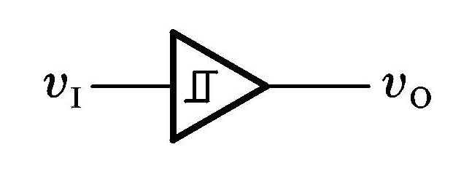

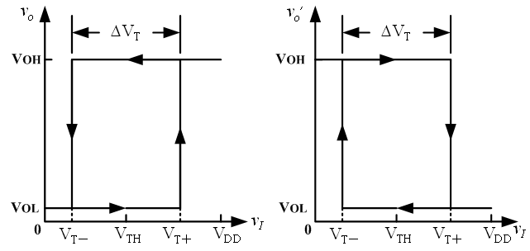
（a）同相输出 （b）反相输出

Slide 6
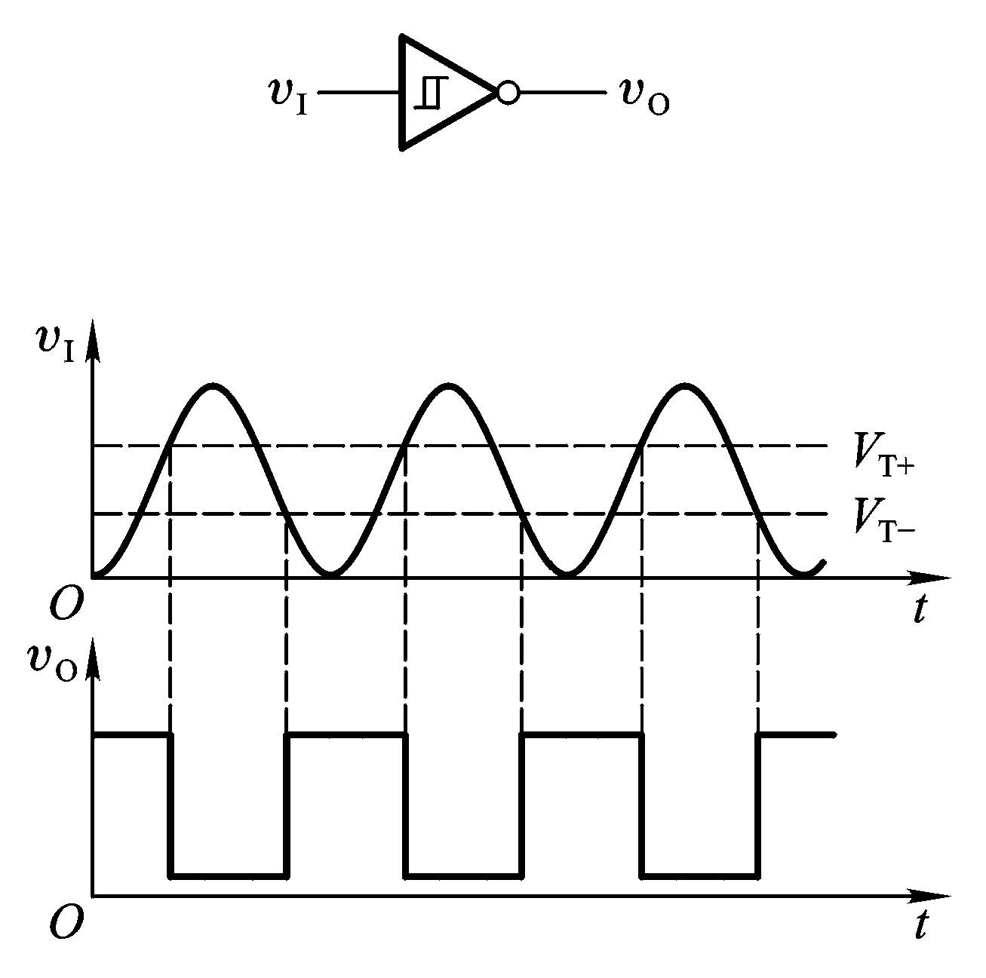
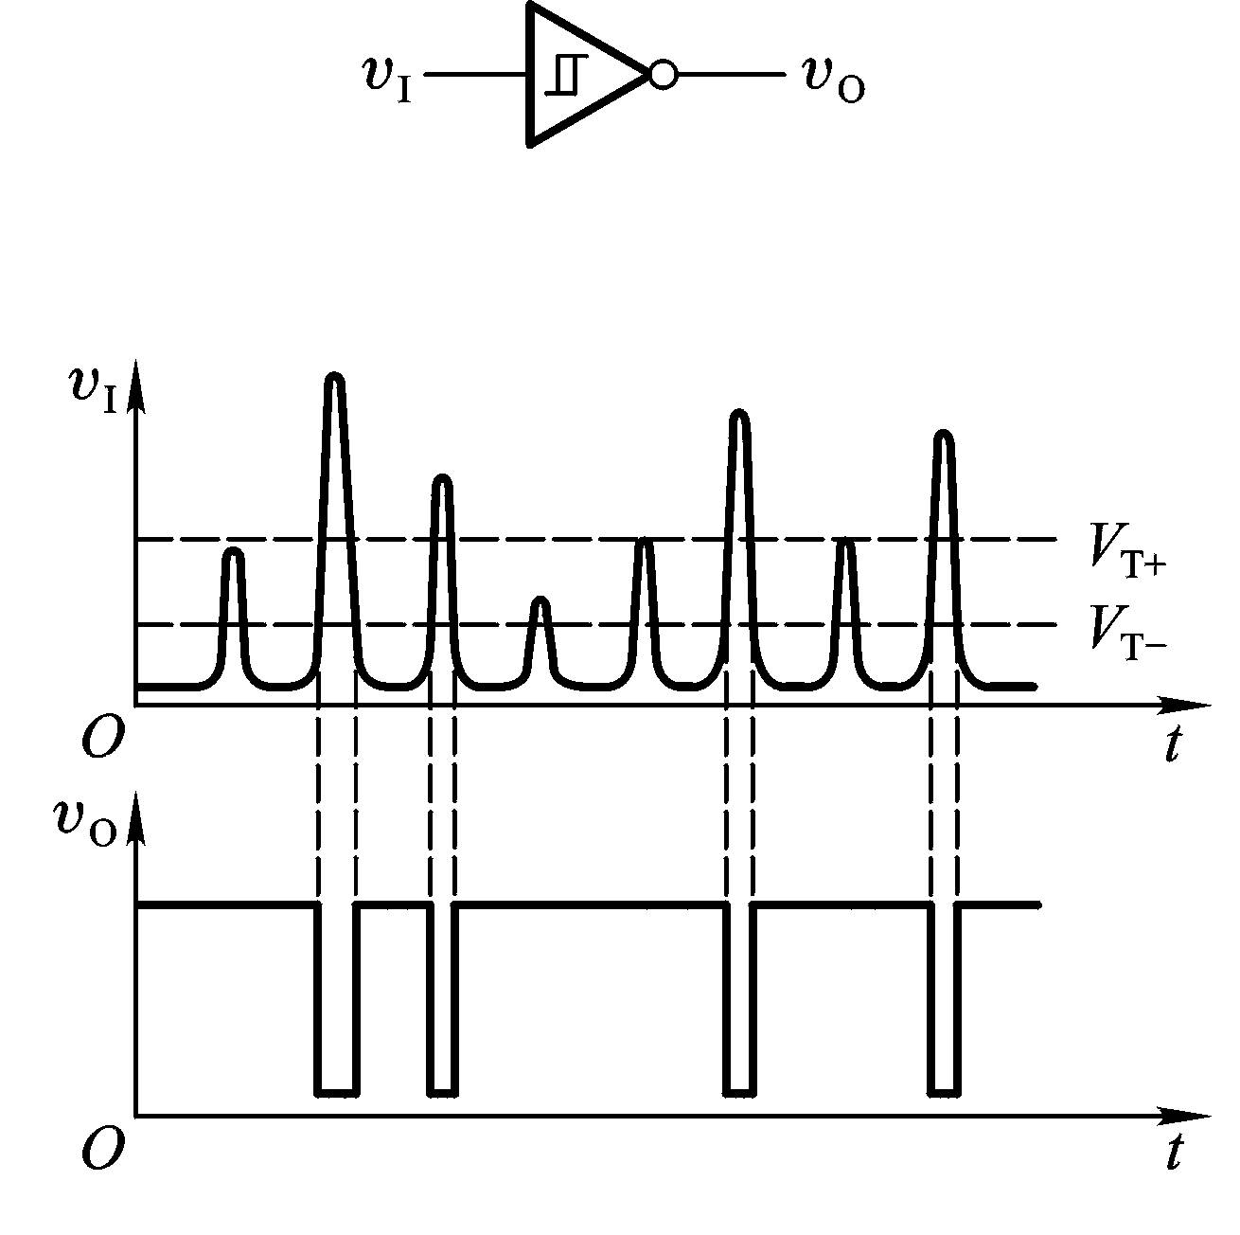
7.2.3 施密特触发器的应用
一、用于波形变换 二、用于鉴幅

Slide 7
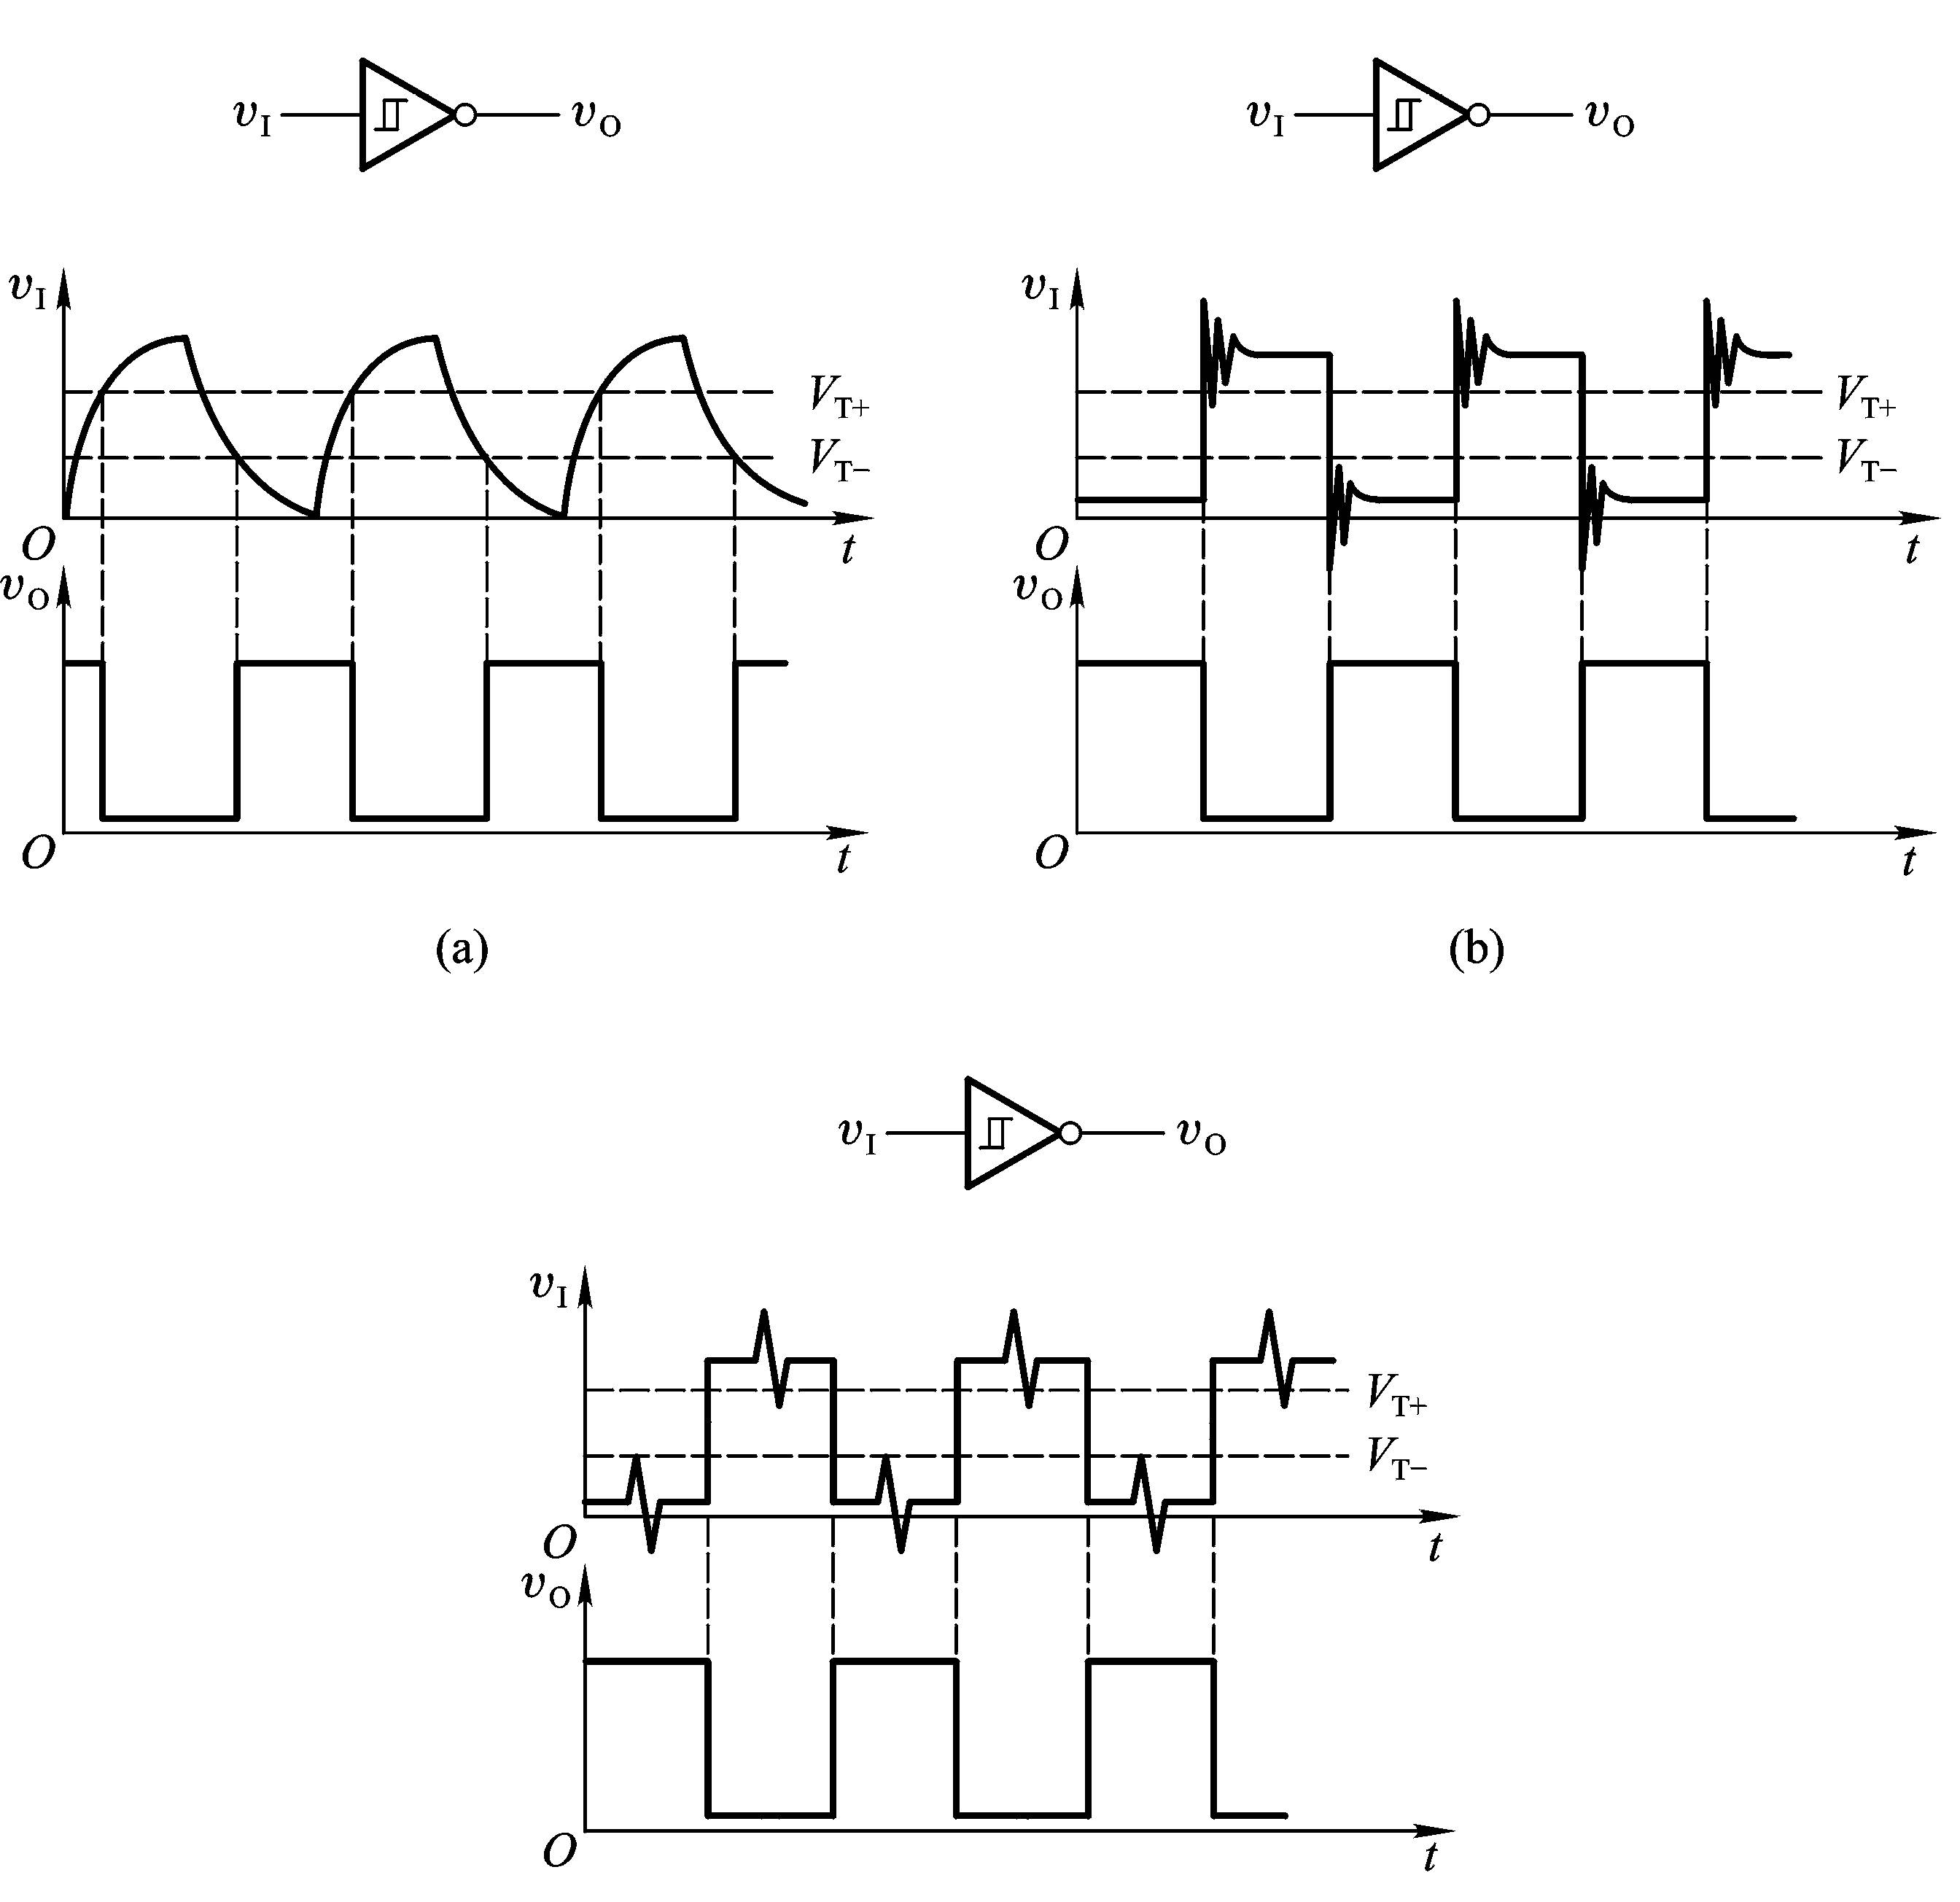
回差电压越大抗干扰能力越强
三、用于脉冲整形

Slide 8
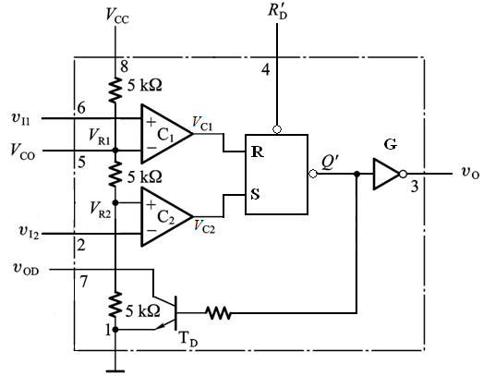
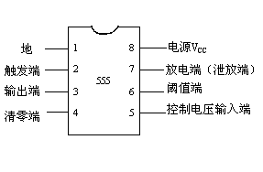
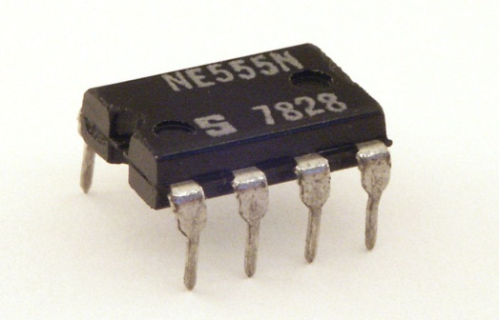
7.5 555定时器及其应用
7.5.1 555定时器 （数/模混合IC）
一、电路结构
电压比较器（C₁,C₂）
SR锁存器
集电极开路的三极管（T_{D}）

Slide 9
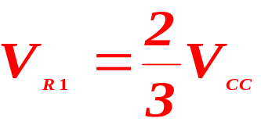
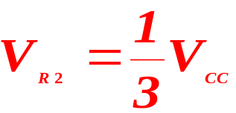
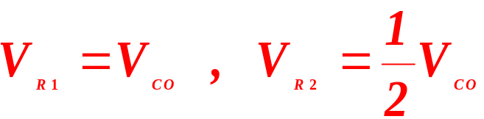
1.分压器
① 5脚悬空时， ， ；
② 5脚外接控制电压 V_{CO} 时， 。
注：当5脚不加控制电压时，通常经过一个0.01µF的电容接地，
以抑制干扰。
3. RS 锁存器
2.电压比较器C₁、C₂
V_{C1}(R) V_{C2}(S) | Q*
0 0 | Q
0 1 | 1
1 0 | 0
1 1 | 1*
V₊＞V₋时，V_{C}＝1；
V₊＜V₋时，V_{C}＝0；
V₊=V₋时， V_{C}发生跳变
4.放电三极管
T_{D} 是一个集电极开路的放电三极管。
当 V_{O}＝0时，T_{D}导通；
当V_{O}＝1时，T_{D}截止。
5.缓冲器G4：提高带负载能力

Slide 10





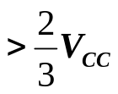
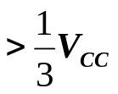
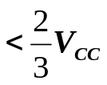

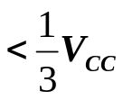
输 入 |  |  | 输 出
0 | X | X | 0 | 导通
1 |  |  | 0 | 导通
1 |  |  | 不变 | 不变
1 |  |  | 1 | 截止
1 |  |  | 1 | 截止

Slide 11
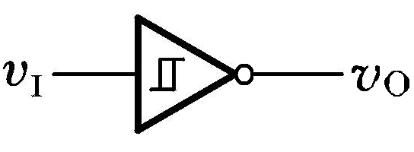
7.5.2 用555定时器接成的施密特触发器
一、电路结构和逻辑符号
U
CC
8
4
u
I
6
555
u
o
3
2
1
5
反向输出施密特触发器
0.01µF

Slide 12
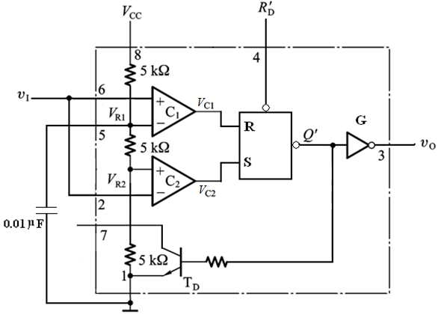
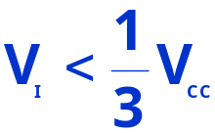
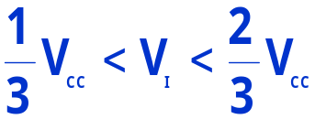
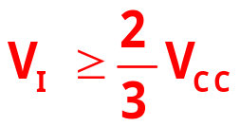
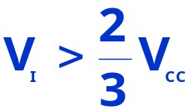
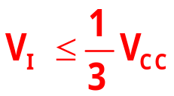
二、工作原理
1.V_{I}=0 时，V_{C1}=0,V_{C2}=1,
Q=1,则V_{O}＝1；
2.V_{I} 上升过程：
① 时，V_{C1}=0,V_{C2}=1,Q=1,则V_{O}＝1；
② 时， V_{C1}=V_{C2}=0,Q不变，则V_{O}保持不变；
③ 时， V_{C1}=1，V_{C2}=0,Q=0,则输出翻转V_{O} ＝0。
3. V_{I} 下降过程：
① 时，V_{C1}=1,V_{C2}=0,Q=0,则V_{O}＝0；
② 时， V_{C1}=V_{C2}=0,Q不变，则V_{O}保持不变；
③ 时， V_{C1}=0，V_{C2}=1,Q=1,则输出翻转V_{O} ＝1。

Slide 13
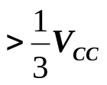

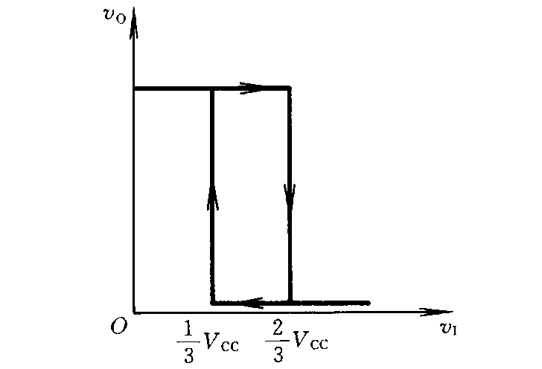
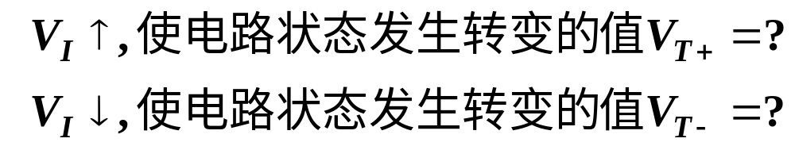
输 入 |  |  | 输 出
0 | X | X | 0 | 导通
1 |  |  | 0 | 导通
1 |  |  | 不变 | 不变
1 |  |  | 1 | 截止
1 |  |  | 1 | 截止

Slide 14
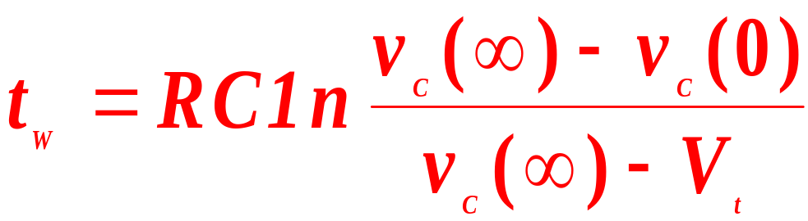
预备知识
C
υ
(
t
)
_{C}
υ
（t）
_{C}
υ
(
)
V
_{C}
∞
S
R
_{t}
E
υ
_{C}
(
0
+
)
t
_{W}
t
0
τ=RC
三要素公式：
令υ_{C}(t_{W})=V_{t}，则从暂态过程的起始值υ_{C}(0)变到V_{t}所经历的时间t_{W}（脉冲宽度）可用下式计算：

Slide 15
7.3单稳态触发器
特点：
①有一个稳态和一个暂稳态。
②在外界触发信号作用下，能从稳态→暂稳态，维持一段时间后自动返回稳态。
③暂稳态维持的时间长短取决于电路内部参数。
暂稳态
自动返回
由外界触发
稳定状态
恢复期
稳定状态

Slide 16
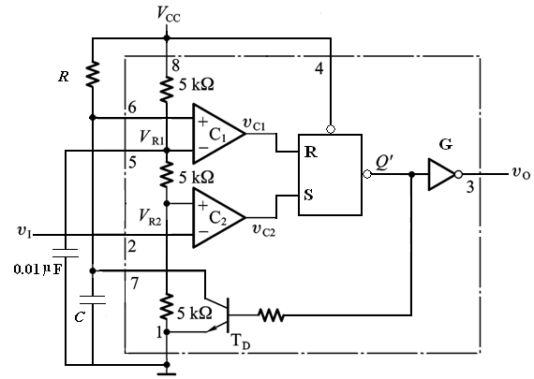

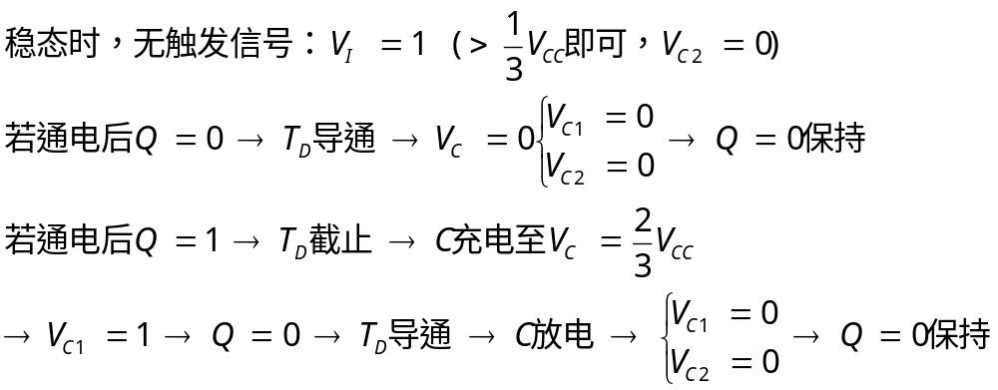
7.5.3 用555定时器接成单稳态触发器

Slide 17
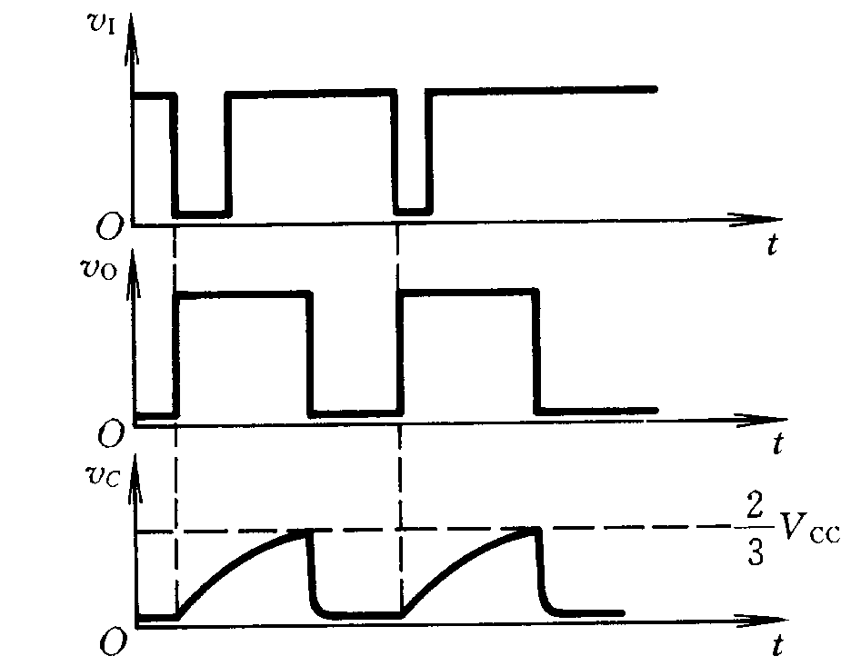
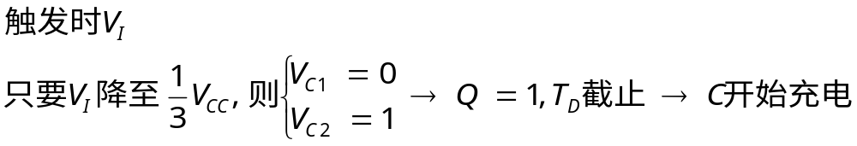
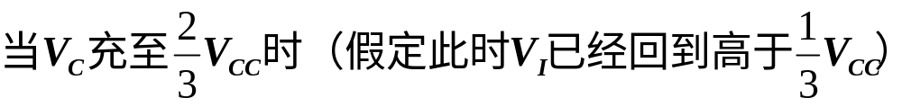
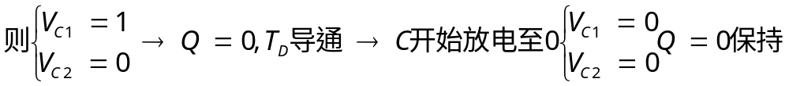

Slide 18
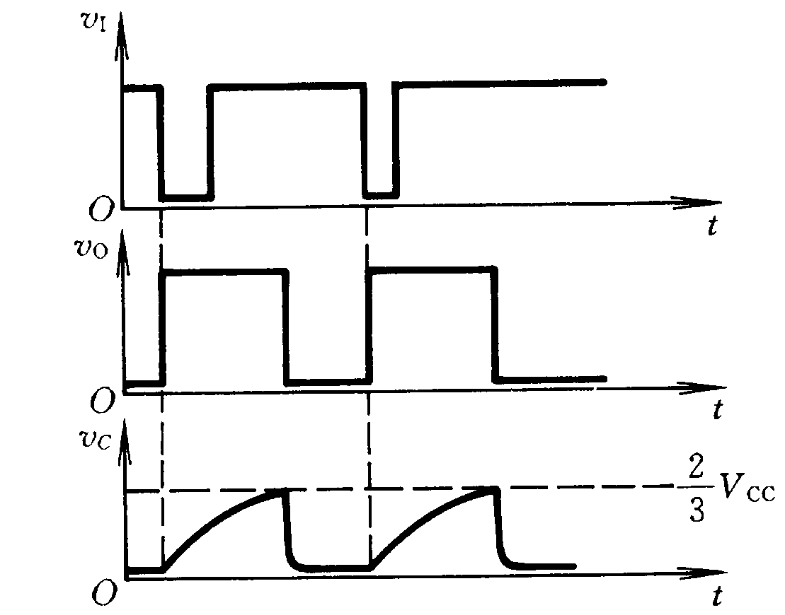
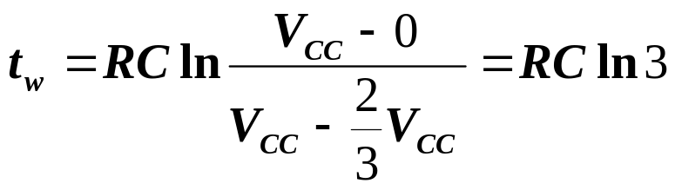
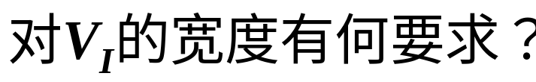

性能参数：
暂稳态输出的宽度

Slide 19




不可

Slide 20
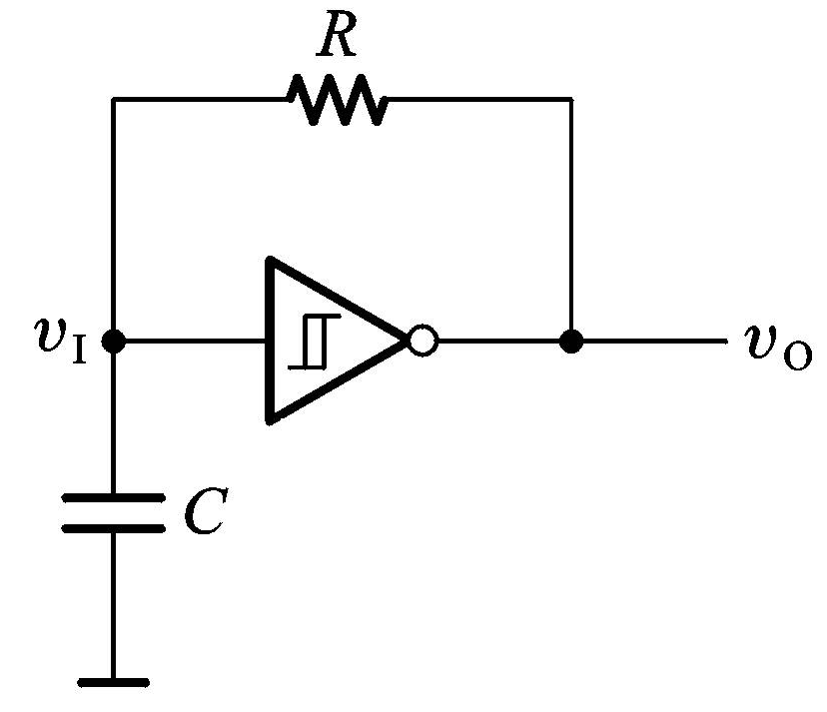
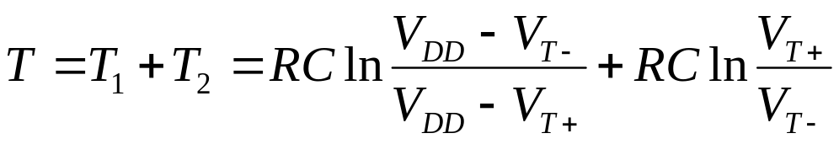
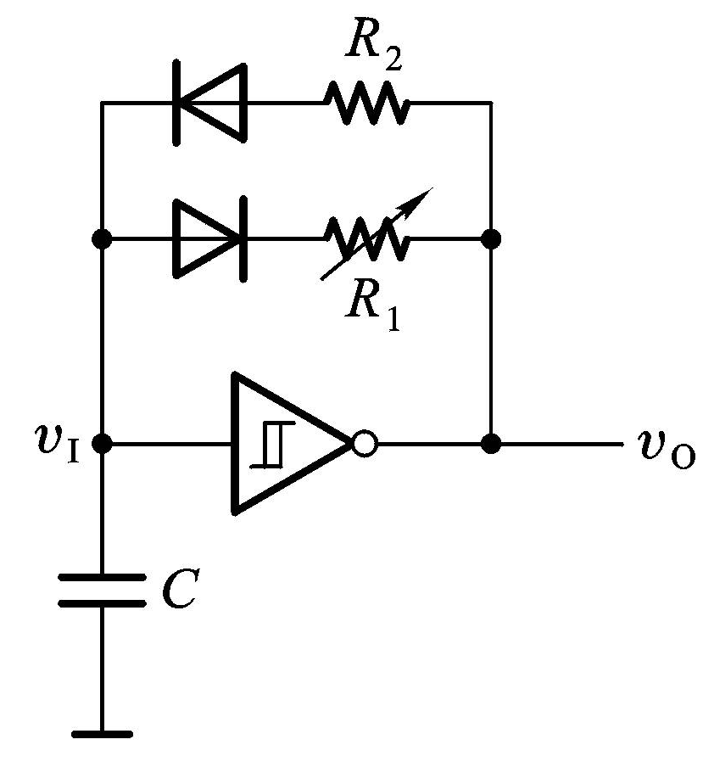
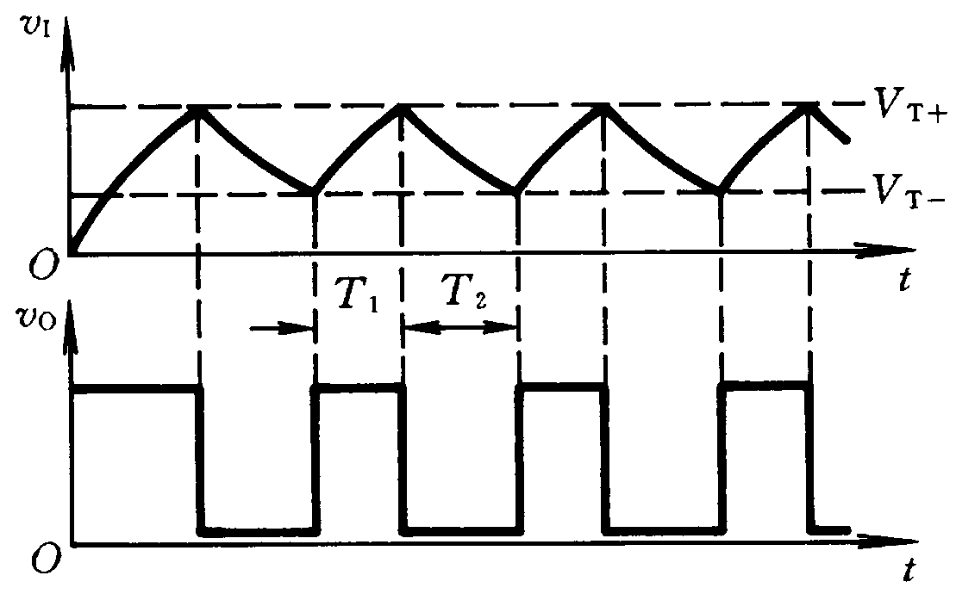
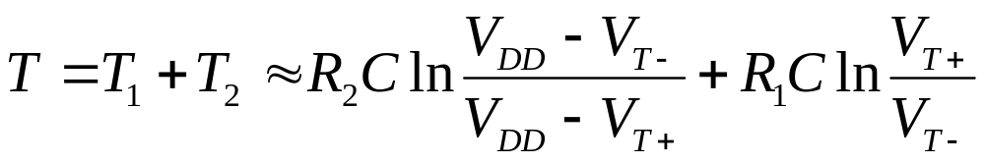
7.4 多谐振荡器（自激振荡，不需要外加控制信号）
7.4.4 用施密特触发器构成的多谐振荡器

Slide 21
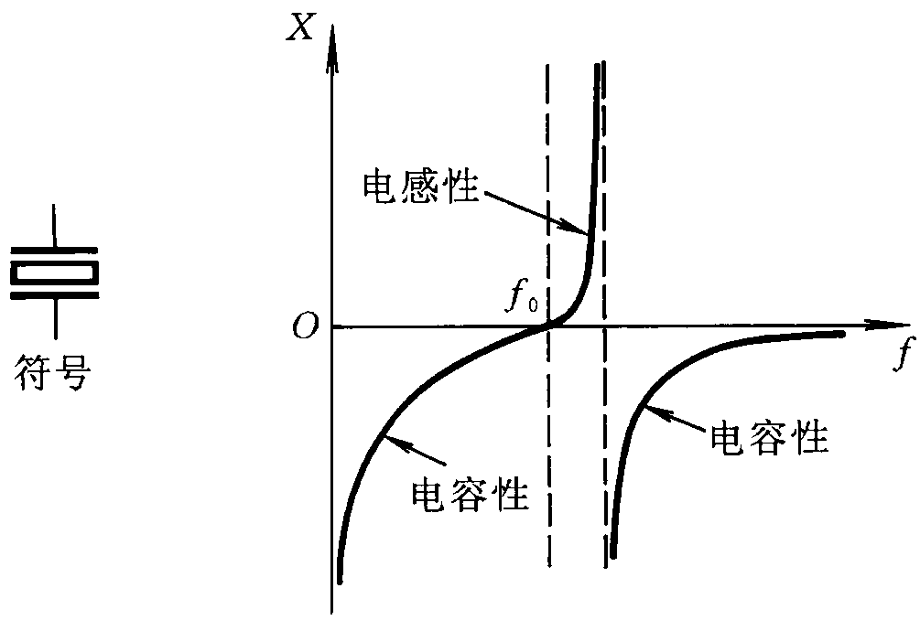
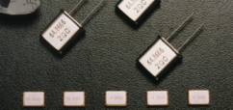
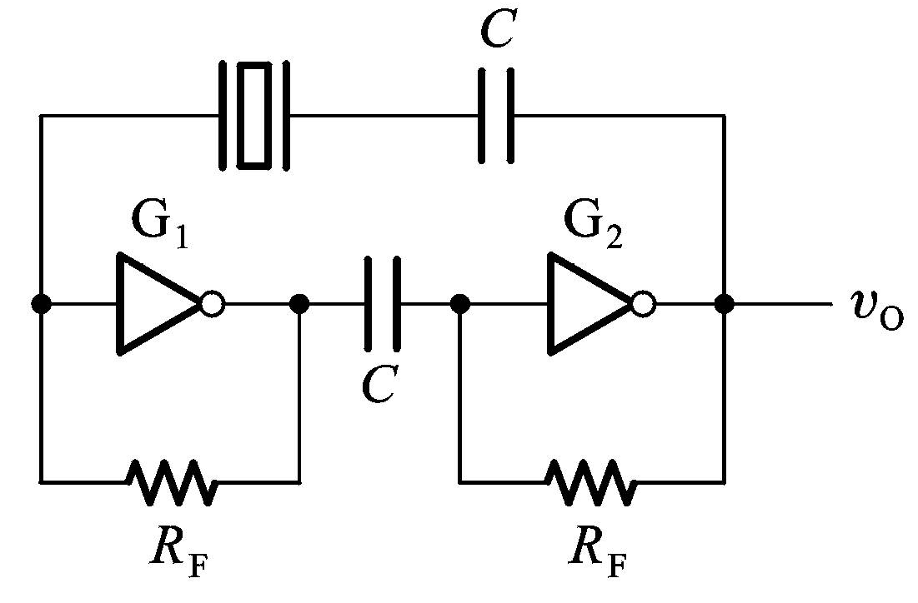
7.4.5 石英晶体多谐振荡器
１９２２年
美国 卡第提出用石英压电效应调制电磁振荡的频率。
巴黎广播电台首先用严济慈制作的石英振荡片实现了无线电播音中的稳频，随后各国相继采用，使无线广播振荡电磁回路稳频成为压电晶体的最重要应用之一。

Slide 22
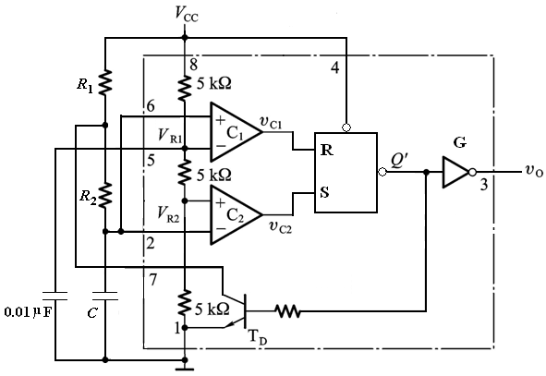
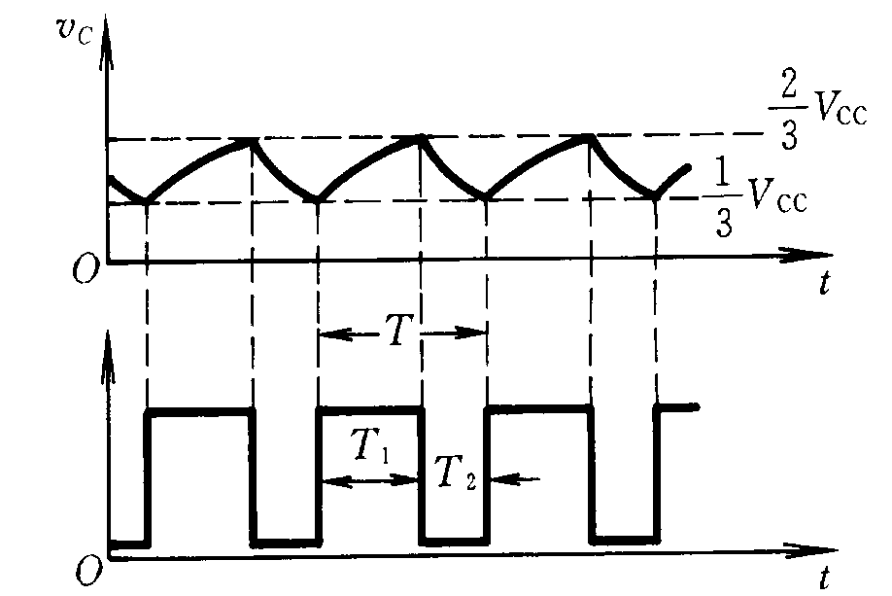
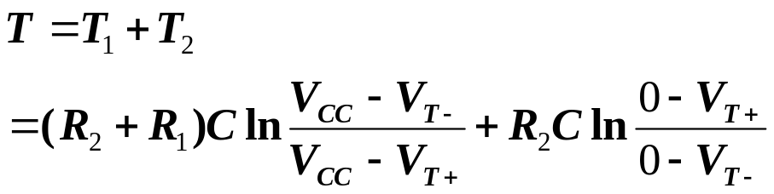
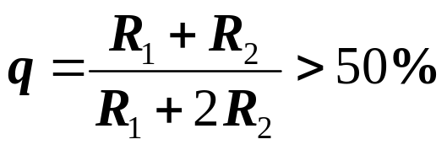
7.5.4 用555接成多谐触发器
如希望q<50%?

Slide 23
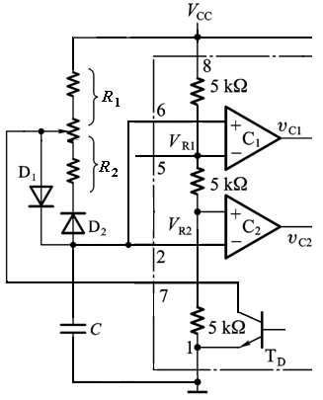
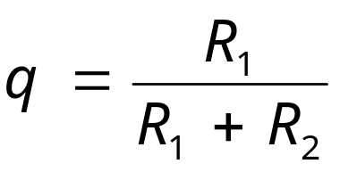

Slide 24

7.5.5 用555接成压控振荡器

Slide 25

例：

Slide 26
本章要求：
1、熟练掌握555定时器的工作原理及应用
2、正确理解单稳态触发器、施密特触发器和多谐振荡器的特点、工作原理及应用
作业（五版、六版相同）：
16、18、19、20、23、25

Slide 27


Slide 28


Slide 29

由 555 定时器组成的开机延时电路，若给定 C=10μF，R=91kΩ，计算常闭开关 S 断开以后经过多长延迟时间 vo 才跳为高电平？发生跳变时 A 点电压是多少？定性的画出 S 断开后 A 点和 vo对应的电压波形，说明 5 脚连接的电容 C1 的作用。

Slide 30


Slide 31

图中 555 构成何种脉冲电路，试求输入信号 vI和振荡频率之间的关系。当 vI 升高时频率如何变化？ 若 R1=R2=51kΩ，C=0.01μF，VCC=12V，vI=9V，计算电路的振荡频率

Slide 32

用 555 定时器接成的防盗报警电路，a、b 两端被一细铜丝接通，此铜丝置于盗窃者必经之路，当 盗窃者闯入室内将铜丝碰断后，扬声器即发出警报声。
讨论：（1）此 555 接成何种电路？
（2）说明本报警电路的工作原理，喇叭发出的声音频率是多少？

Slide 33
解答：（1）555 接成多谐振荡器；
（2）当铜丝不断时，555 定时器的 4 脚 RD ′ 置成低电平，使 3 脚 Q 始终输出低电平，喇叭不响。
当铜丝拉断时，555 定时器的 4 脚 RD ′ 置成高电平，Q 始终输出振荡信号，喇叭发出报警声。声音 频率为 707Hz。

Slide 34

用 555 定时器接成的脉冲宽度调制电路，其中 C=0.01μF，R=22kΩ，VCC=5V，输入信号 vI 和调制输入信号 VM 的电压波形如图所示，试画出与之对应的输出电压波形，并标出输出脉冲的宽度

Slide 35



Slide 36

用 555 定时器接成的脉冲电路如图所示，设电源电压 VCC=12，电容 C=0.1μF，R1=R2=47kΩ。
（1）分析该 555 构成何种脉冲电路；
（2）计算输出信号的频率；
（3）写出占空比的计算表达式，并计算占空比的数值。

Slide 37


Slide 38

用两片 555 接成的电路，VCC=12V，其他参数如图所示。
（1）两片 555 各接成何种电路？
（2）当第(II)片 555 有振荡输出时的脉冲信号的频率和占空比是多少？
（3）计算 vO1 的脉冲宽度，定性画出对应的电压波形。

Slide 39


